Slide 1
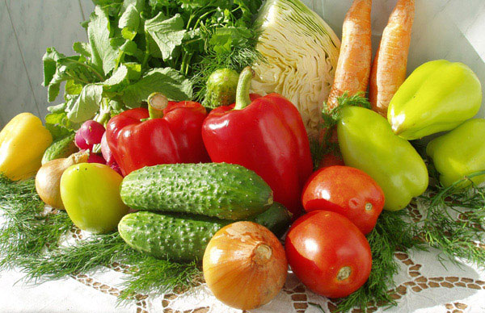
Полезные вершки и корешки Составил: Алехина Ирина Александровна воспитатель МКДОУ д/с №8

Slide 3
Паспорт проекта. Проект на тему: «Полезные вершки и корешки" Возраст детей: разновозрастная группа от 3 до 7 лет. Срок проекта: 2 месяца (сентябрь. октябрь 2017 год) Тип проекта: информационно-познавательный.

Slide 4
Актуальность. Что нужно для того что бы быть здоровым? Нужно хотеть и уметь заботиться о своем здоровье. Давно доказано, что одним из важных факторов здоровья человека является правильное питание. Ведь здоровье – это то, что мы едим . Пища должна быть не только вкусной, но и полезной. А полезная еда - это, прежде всего свежие овощи, фрукты и ягоды. Поэтому так важно научить наших детей правильно питаться, что бы в дальнейшем избежать многих болезней.

Slide 5
Цель проекта.
Формировать у детей представления о правильном питании и здоровом образе жизни.

Slide 6
Задачи проекта. Обучающие: Формировать у детей познавательный интерес к окружающему миру.
Познакомить детей с витаминами А, В, С, раскрыть их значение для здоровья человека. Систематизировать знания о месте произрастания овощей Формировать представления о труде взрослых, его роли в обществе и жизни каждого человека Расширить знания о процессе приготовления супов, салатов из овощей научить детей готовить простейшие салаты, сервировать стол.
Воспитательные: Формировать у детей представления о взаимосвязи здоровья и правильного питания Формировать КГН и культуру питания детей, желание бережно относиться к своему здоровью. Приобщать родителей и детей к совместной творческой деятельности
Развивающие: Развивать умения правильно выбирать продукты для здорового питания. Активизировать словарный запас, умение аргументировать свою точку зрения,развивать внимание, память и логическое мышление детей; учить сравнивать, анализировать, устанавливать простейшие причинно-следственные связи, делать обобщения Формировать у детей умения перерабатывать полученную в ходе исследования информацию и развивать творческие способности в процессе познавательно-исследовательской деятельности.

Slide 7
Ожидаемый результат.
Формирование устойчивой положительной мотивации к сохранению и укреплению собственного здоровья. Приобретут определенный объём знаний о здоровом питании на основе овощей.

Slide 8
Проектная деятельность осуществляется
через образовательные области:
Безопасность
Социализация
Познание
Чтение художественной литературы
Художественное творчество
Коммуникация
Музыка

Slide 9
2 этап –
содержательный.
Коммуникативная деятельность:
«Составление рассказа об овощах» (Н. С. Голицына)
«Дары природы» (сравнительные рассказы об овощах )
«Наши загадки» (составление описательных загадок об овощах )
«Сочини сказку» (про овощи)

Slide 10
Игровая деятельность:
«Дидактические игры:
«Вершки и корешки», «Загадки с грядки» (силуэтное изображение овощей , «Что, где растет?», «Четвертый лишний», «Веселые поварята» (варим борщ) , лото «Парочки» (Овощи ), «Что изменилось?», «Чудесный мешочек» (угадывание овощей на ощупь, «Узнай по вкусу», «Найди по описанию», «Доскажи словечко», «Назови ласково», «Собери картинку», «Один-много», «Узнай блюдо»,«Отгадай по описанию», пазлы «Овощи », составление овощей из мозаик, «Что сначала, что потом?» (от семян к урожаю, «Подбери по цвету», «Найди пару» «Собери овощи и фрукты»
Театрализованные игры:
инсценировка «Спор овощей»
Сюжетно-ролевые игры :
«Магазин», «Семья», «Овощная база».

Slide 11
Приобщение к художественной литературе:
«Чтение стихотворений: О. Бундур «В огороде», С. Иванов «Веселый огород», А. Береснев «Приходите в огород», «Огородница», «Женя-огородница», «Горох-хитрец», М. Садретдинов «Грядки», О. Григорьев «Лук», Р. Грановский «Луковка», В. Сабиров «Словно мячик», «Вестник лета», «На грядке все в порядке», «Помидоры», В. Вита «Зеленый телефон», Б. Салимов «Огурец», И. Мазнин «Что за дом», З. Александрова «Картошка».
Чтение сказок: русская народная сказка «Репка», А.Н. Толстой «Мужик и медведь», Г.-Х. Андерсон «Принцесса на горошине», С. Шушкевич «Новая быль про репку».
Заучивание наизусть стихотворения Ю.Тувима «Овощи».

Slide 12
Изобразительная деятельность:
«Рисование:
«Что нам осень принесла?»
«Загадки с грядки»
Аппликация:
«Овощи на тарелке»
«Машины везут урожай»
Лепка:
«Осенний натюрморт»
Пластилинография «Овощи»

Slide 13
Познавательно-исследовательская деятельность:
Выявление различных свойств овощей.
Эксперименты «Почему от лука плачут?»,
«Какой овощ самый сладкий?».

Slide 14
Двигательная деятельность:
Подвижные игры: «Огуречик, огуречик», «Овощи», «Огородник» «Баба сеяла горох», «Царь Горох», «Вершки и корешки» Хороводные игры: «Кабачок», «Урожай», «Здравствуй, осень» «Огородники»э Малоподвижная игра: «Съедобное-несъедобное» «Помидор-яблоко» Пальчиковые игры: «Овощи», «Капуста», «Наша грядка», «Мы стоим на огороде», «У Лариски- две редиски, «У девочки Ариночки овощи в корзиночке», «Огород»

Slide 15
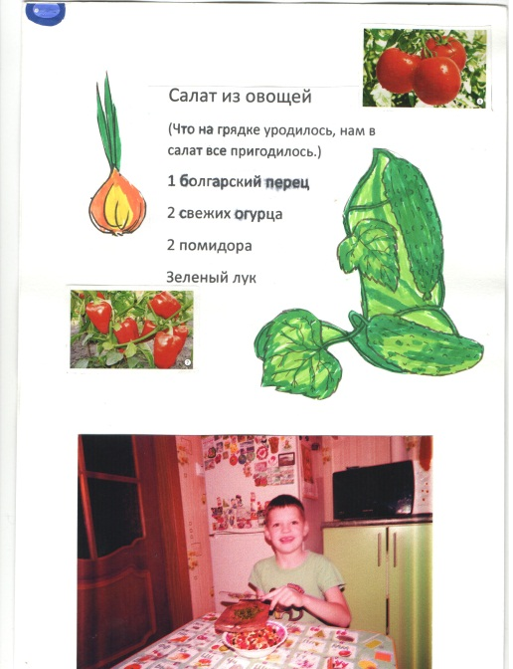
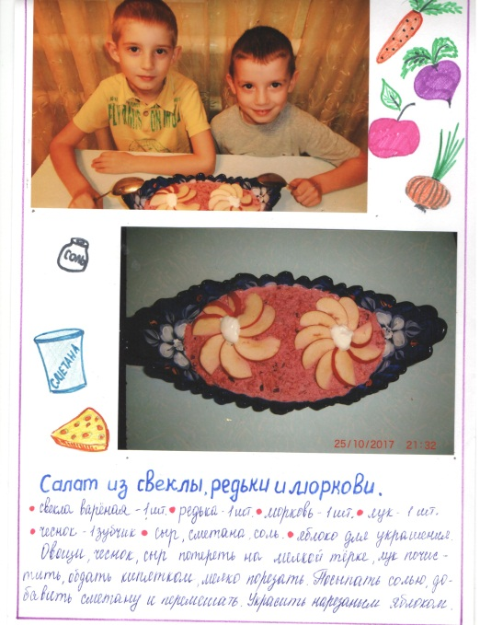
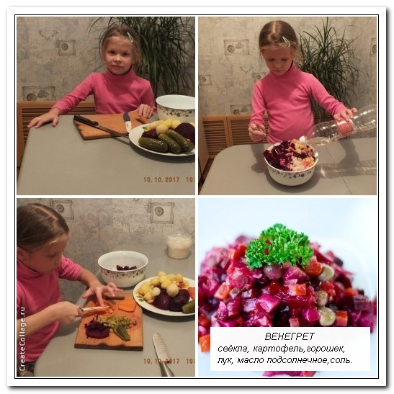
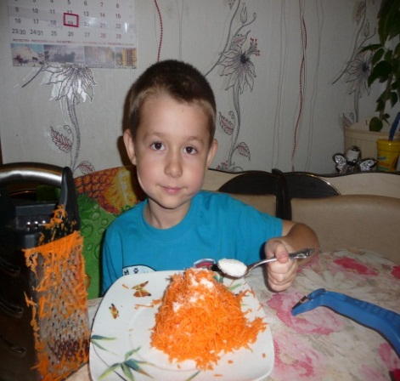
«Кулинарная книга рецептов блюд из овощей»

Slide 16
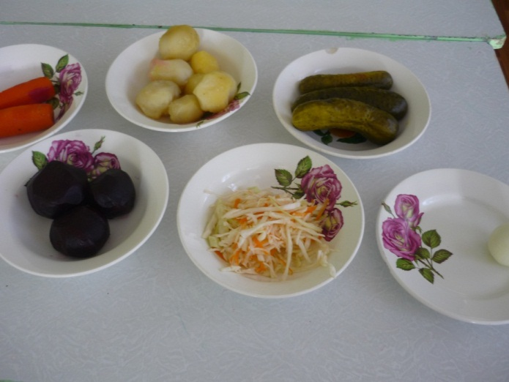
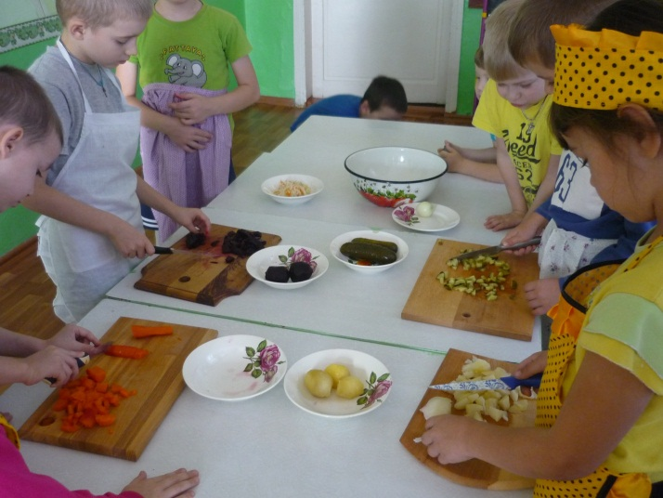
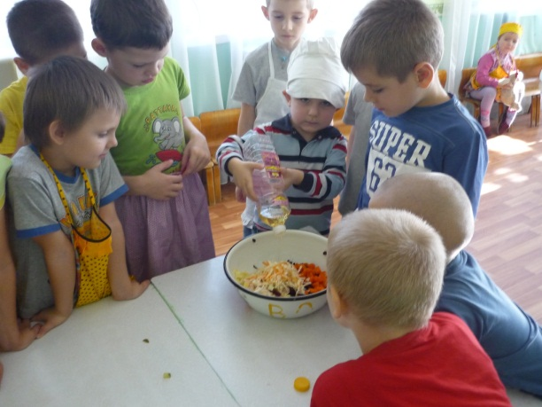
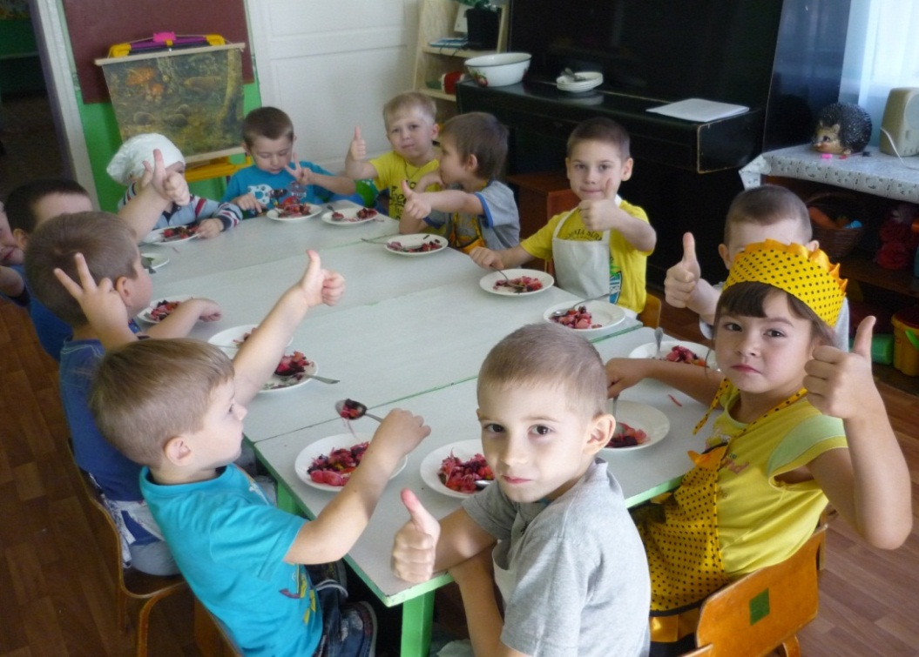
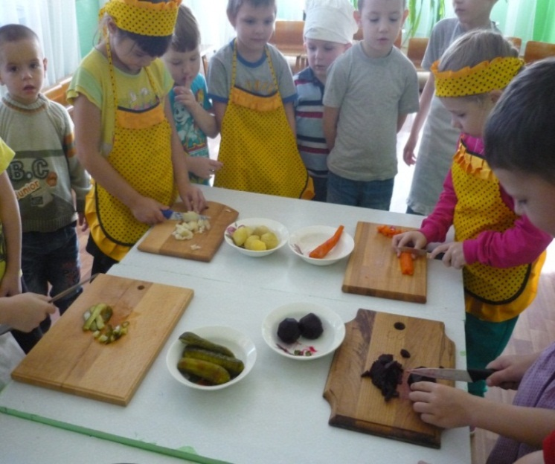
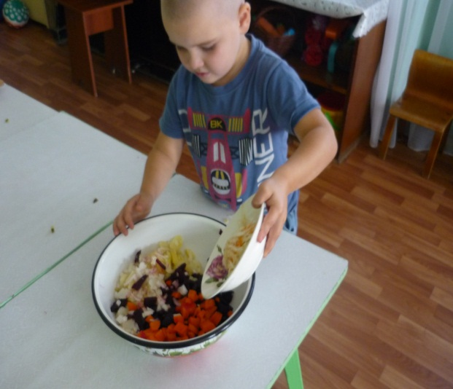
«Как мы готовили винегрет»

Slide 17
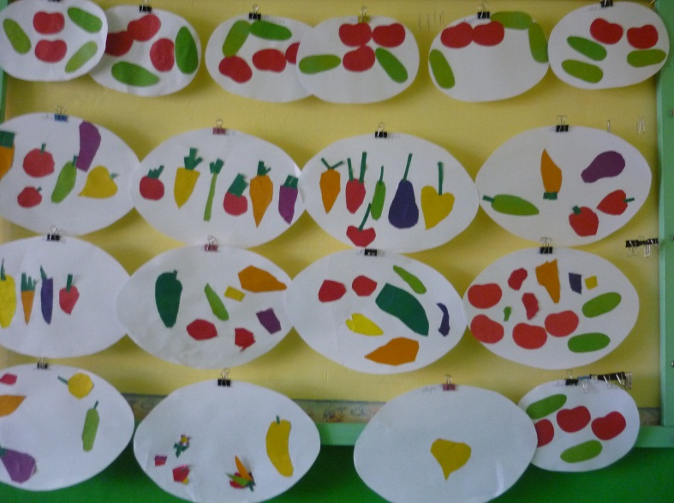
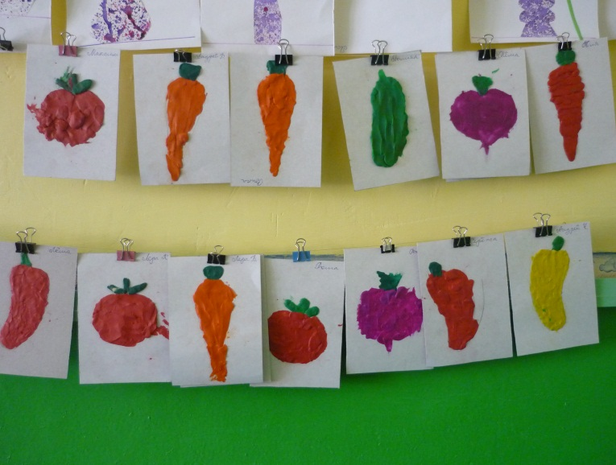
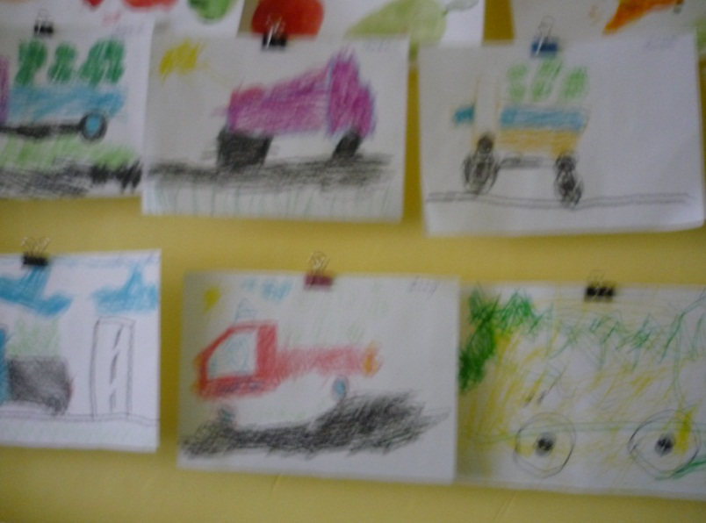
«Изобразительная деятельность»

Slide 18
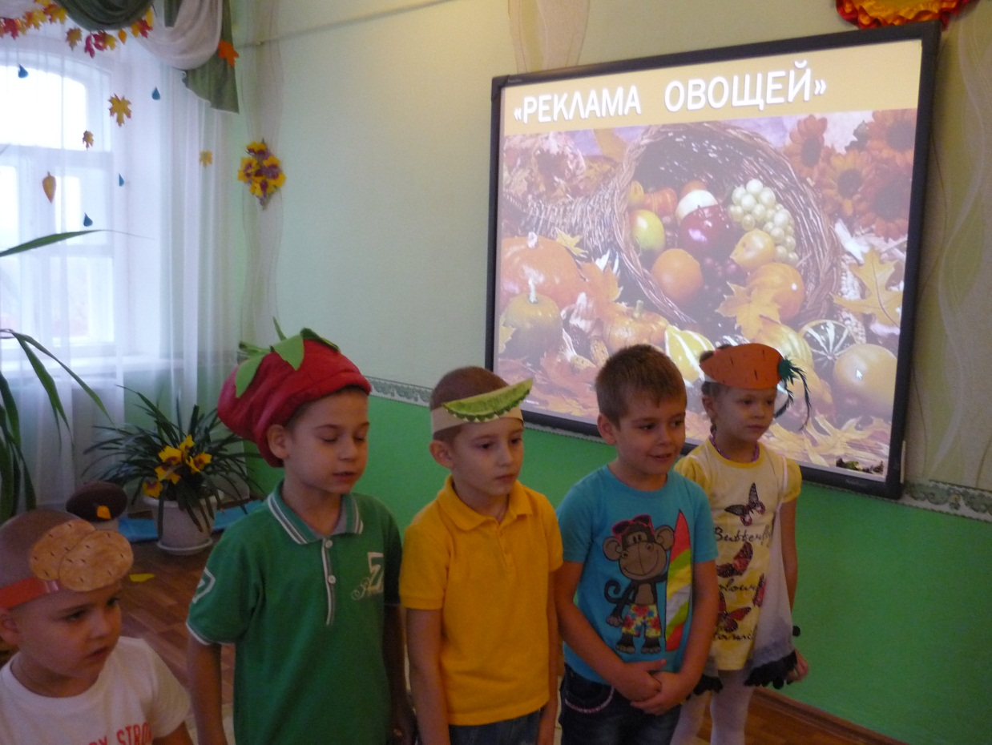
«Реклама овощей на «Осенней ярмарке»

Slide 19
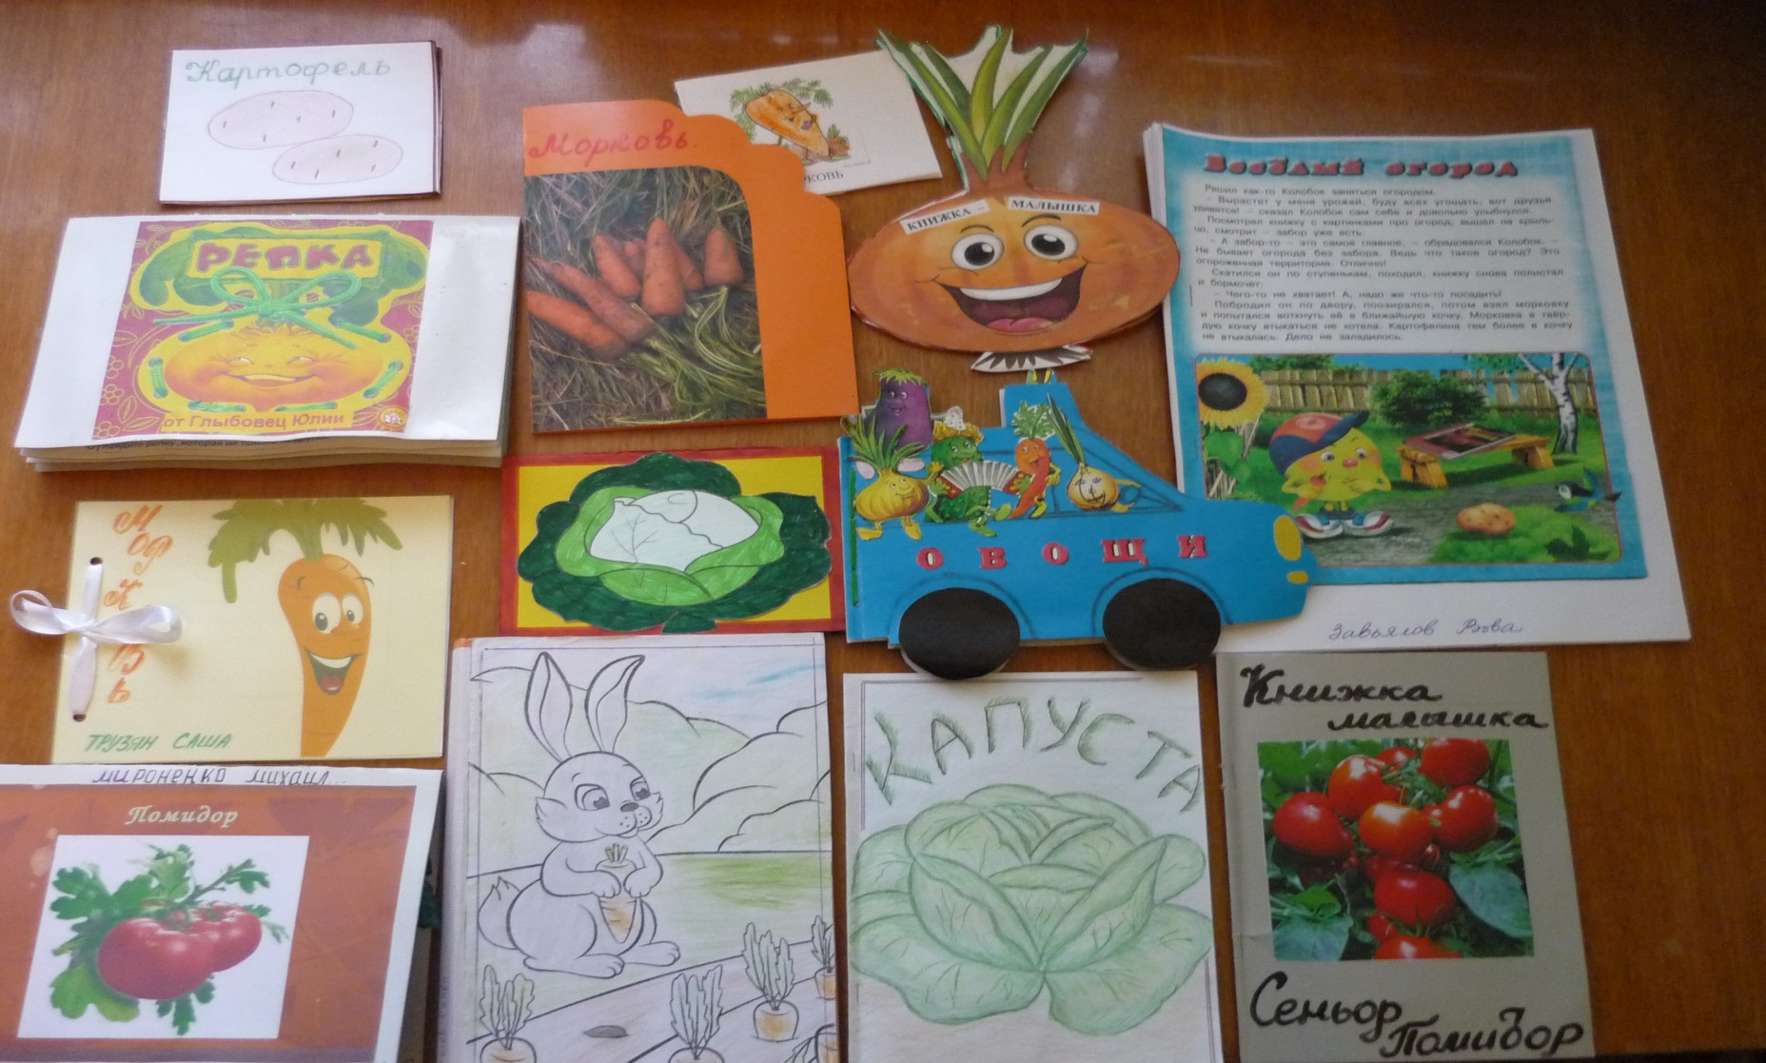
Книжки-самоделки « Про овощи»

Slide 20
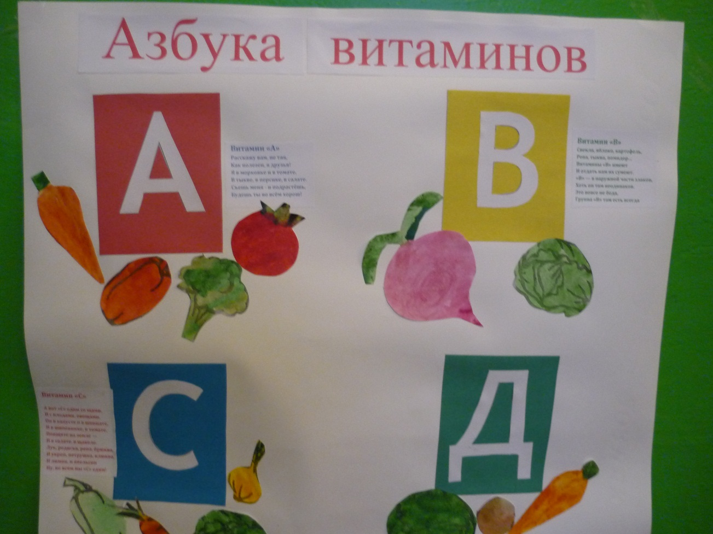
Стенгазета «Азбука витаминов»

